Slide 1
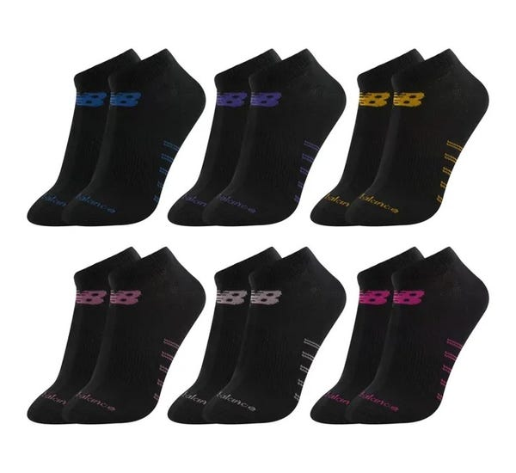

Slide 2
Pareamiento Probabilístico
Curso R avanzado CIM-PAHO

Slide 3
Agenda
La tarea
El problema
Las soluciones
Ejemplo

Slide 4


Slide 5
La Tarea

Slide 6
Base A
(Registro civil)
Base B
(RNVe)
ID | nombre | apellido | sexo
ID | nombre | apellido | sexo | f_vac | lote | dosis

Slide 7
Base C
(Registro civil + RNVe)
ID | nombre | apellido | sexo
ID | nombre | apellido | sexo | f_vac | lote | dosis

Slide 8
El problema

Slide 9
Base A
(Registro civil)
Base B
(RNVe)
ID | nombre | apellido | sexo
ID | nombre | apellido | sexo | f_vac | lote | dosis

Slide 10
Base A
(Registro civil)
Base B
(RNVe)
ID | nombre | apellido | sexo
ID | nombre | apellido | sexo | f_vac | lote | dosis

Slide 11
Base A
(Registro civil)
Base B
(RNVe)
ID | nombre | apellido | sexo
ID | nombre | apellido | sexo | f_vac | lote | dosis
IMPERFECTOS

Slide 12
Las soluciones

Slide 13
Pareamiento
The OECD defines record linkage as “a merging that brings together information from two or more sources of data with the object of consolidating facts concerning an individual or an event that are not available in any separate record”
La OCDE define la vinculación de registros como "una fusión que reúne información procedente de dos o más fuentes de datos con el objeto de consolidar hechos relativos a un individuo o un acontecimiento que no están disponibles en ningún registro por separado".
https://files.stample.co/browserUpload/88c14df8-54dc-4ca5-b0ed-b82a7072c5c0

Slide 14
Pareamiento
Determinístisco
Implica coincidencia perfecta de todos los caracteres de las variables.
Probabilístico
Implican el cálculo de ponderaciones de vinculación estimadas a partir de todos los acuerdos y desacuerdos observados de los caracteres de la(s) variable(s).

Slide 15
Pareamiento determinístico
Requiere coincidencia perfecta entre los registros:
Entre ID únicos
Múltiples variables (nombre, apellido, sexo, etc…)
Diseñados para evitar falsos pareamientos, pero podrían ocurrir cuando hay errores en los identificadores.
Son propensos a generar falta de pareamiento por errores en los registros o datos faltantes.

Slide 16
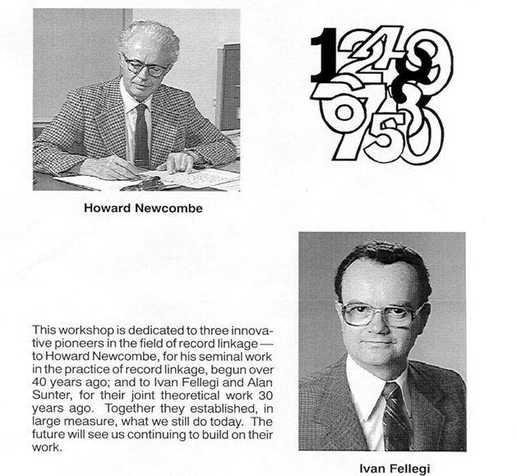
Pareamiento probabilístico
Propuesto para resolver los problemas del pareamiento determinístico.
Newcombe y Fellegi & Sunter, los pioneros.

Slide 17
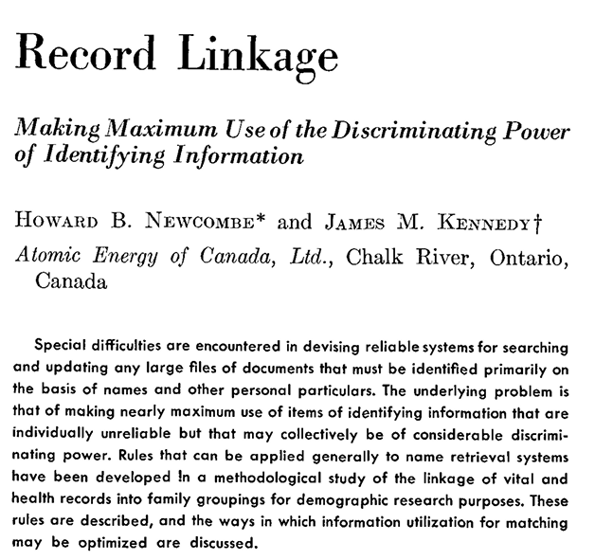
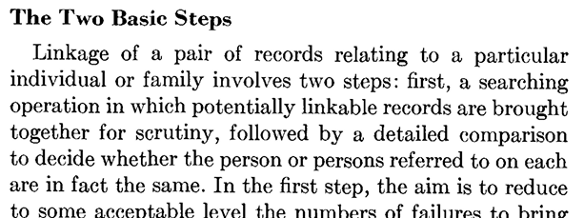
en primer lugar, una operación de búsqueda en la que se reúnen los registros potencialmente vinculables para su cotejo, seguida de una comparación detallada para decidir si la persona o personas a las que se hace referencia en cada uno de ellos son en realidad las mismas [personas].
https://dl.acm.org/doi/pdf/10.1145/368996.369026

Slide 18
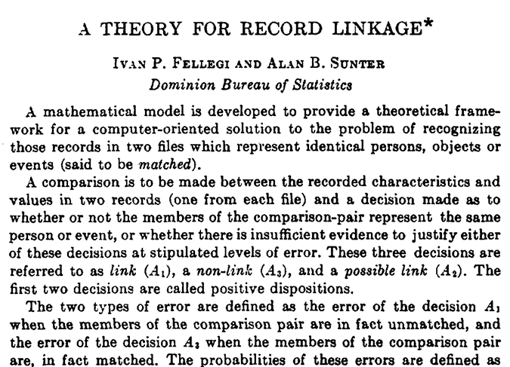
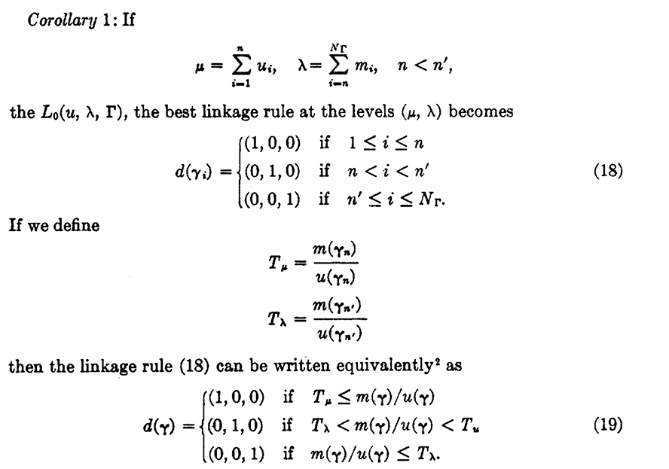
https://courses.cs.washington.edu/courses/cse590q/04au/papers/Felligi69.pdf

Slide 19
Pareamiento probabilístico
Calcula el grado en el cual dos registros coinciden en cada variable. (ej: “Castro” v/s “Castro A.”; “Femenino” v/s “F”).
Las distintas variables pueden tener un peso distinto (ej: fecha de nacimiento v/s sexo)
Las discordancias podrían contribuir a la penalización en el puntaje final.
Luego, obtener una medida resumen que expresa la probabilidad de que dos registros sean la misma persona y evaluar contra un punto de corte.

Slide 20
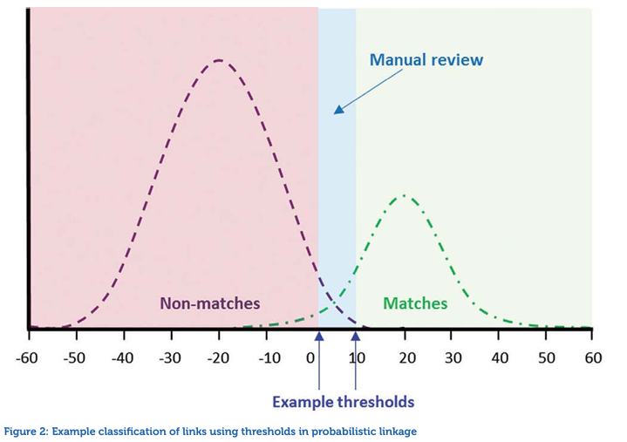

Slide 21
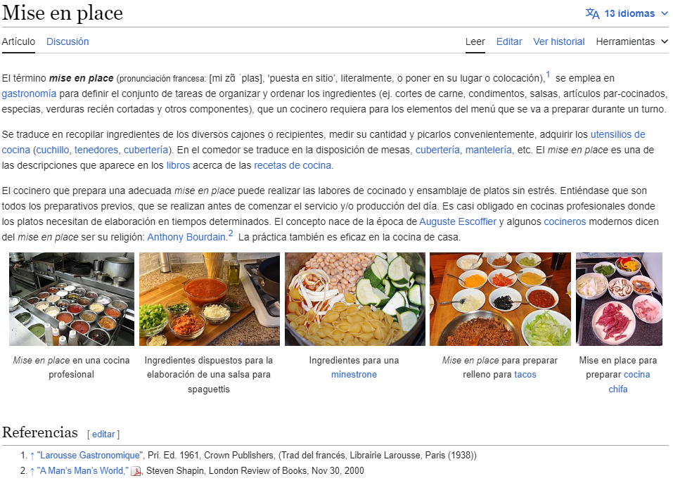
Preparación de la data.
Limpia y estandarizada
Balanceada, mucho podría disminuir la capacidad para discriminar.

Slide 22
 |  | Estatus de coincidencia
 |  | Coincidencia (misma persona) | No coincidencia (personas diferentes)
Estado del vínculo | Vínculo | A: Coincidencia identificada | B: Coincidencia falsa
 | No vínculo | C: Coincidencia omitida | D: No coincidencia identificada
 |  | Total de coincidencias | Total de no coincidencias

Slide 23
Medida | Cálculo | Descripción
Tasa de coincidencia | (A+B) / N | La proporción de registros totales en el conjunto de datos primario (N) que se vinculan correctamente.
Sensibilidad (revocación) | A / (A+C) | La proporción de coincidencias que se identifican correctamente como vínculos.
Especificidad | B / (B+D) | La proporción de no coincidencias que se identifican correctamente como no vínculos.
Valor predictivo positivo (precisión) | A / (A+B) | La proporción de vínculos que son coincidencias reales.
Valor predictivo negativo | D / (C+D) | La proporción de no vínculos que son no coincidencias reales.

Slide 24
Ejemplos

Slide 25
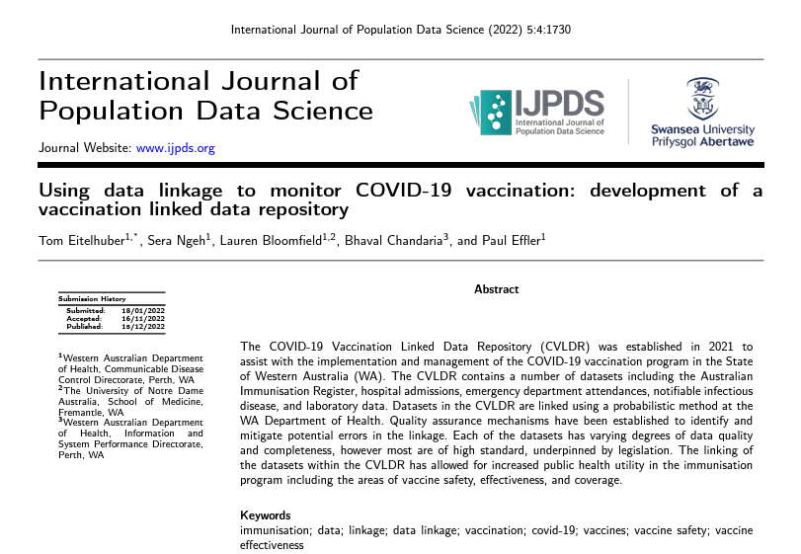
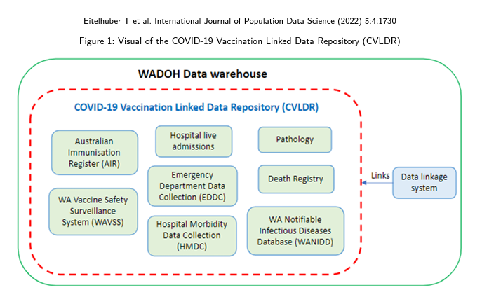
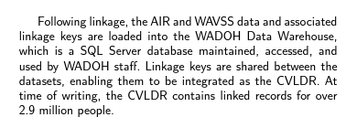

Slide 26
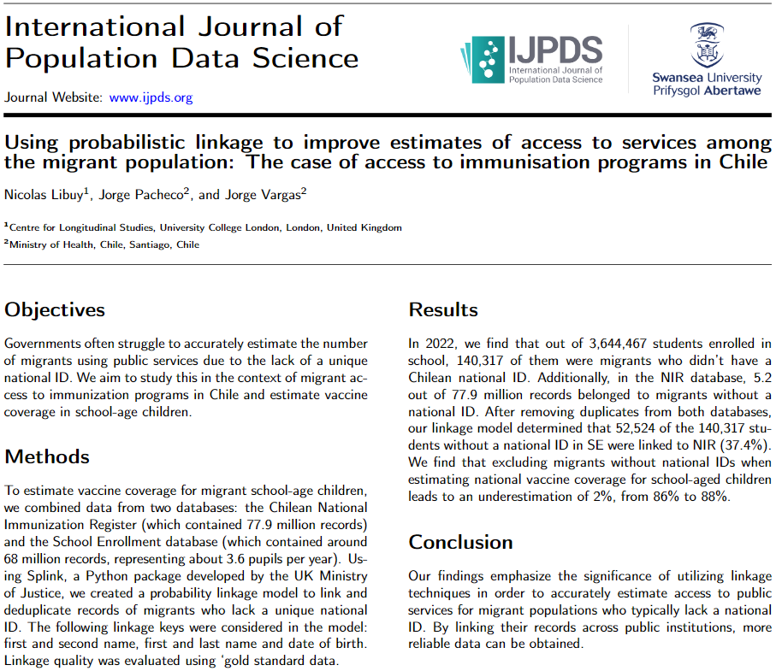

Slide 27
Recursos
Katie Harron. Introduction to Data Linkage. Administrative Data Research Network (ADRN) Publication - June 2016 Disponible en: https://files.stample.co/browserUpload/88c14df8-54dc-4ca5-b0ed-b82a7072c5c0
Sayers A, Ben-Shlomo Y, Blom AW, Steele F. Probabilistic record linkage. Int J Epidemiol. 2016 Jun;45(3):954-64. doi: 10.1093/ije/dyv322. Epub 2015 Dec 20. PMID: 26686842; PMCID: PMC5005943. Disponible en: https://www.ncbi.nlm.nih.gov/pmc/articles/PMC5005943/pdf/dyv322.pdf
Jan var der Laan. Introduction to reclin2. Disponible en: https://cran.r-project.org/web/packages/reclin2/vignettes/introduction.html
uRos2021 – Tutorial: Probabilistic record linkage using reclin (Day 3 – sesión 2). Disponible en: https://www.youtube.com/live/zoaOeYSMWlM?si=lOd2gkEw-N9dJpIv

